Slide 1
Использование результатов внешней оценки подготовки выпускников 4-х классов в управлении качеством начального и основного общего образования (из опыта Вологодской области)
О.В. Сумарокова,
проректор АОУ ВО ДПО «Вологодский институт развития образования», к.психол.н., доцент

Slide 2
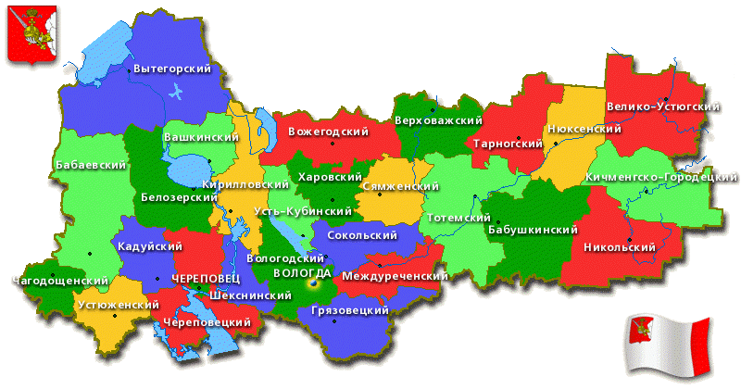
Характеристика системы общего образования Вологодской области
432 школы
Более 120 тысяч обучающихся
РСОКО сопровождают БУ СО ВО «Центр информатизации и оценки качества образования» и АОУ ВО ДПО «Вологодский институт развития образования»
Протяжённость области с севера на юг составляет около 400 км, а с запада на восток — около 700 км. Население – около 1 200 000 чел.

Slide 3
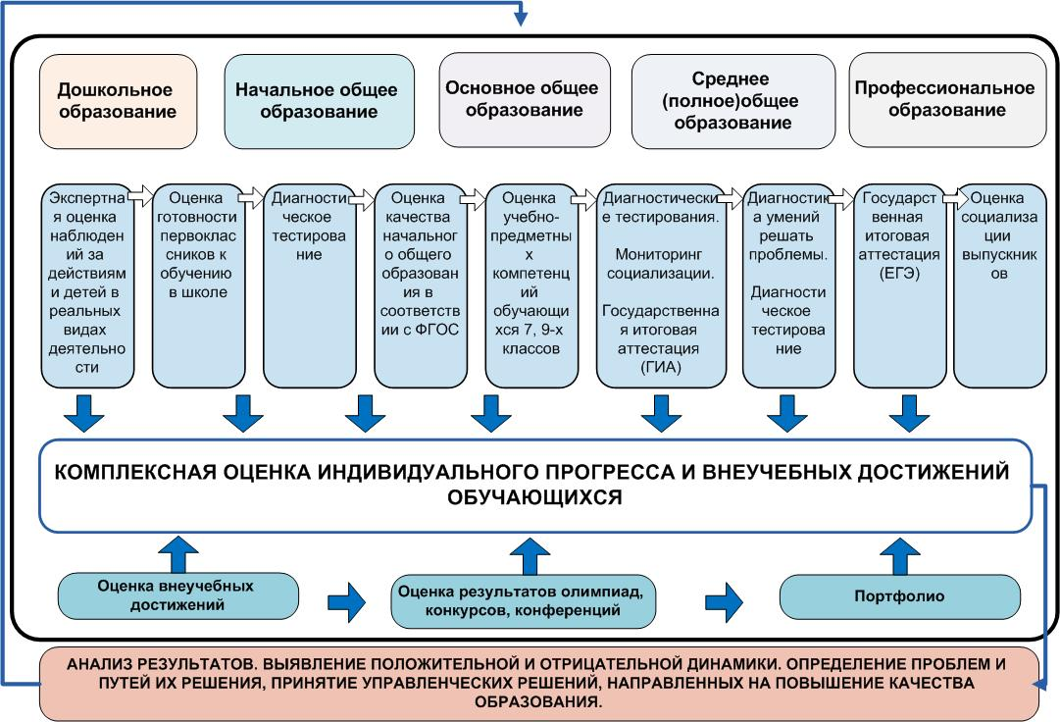
Модель оценки индивидуального развития ребенка в соответствии с требованиями ФГОС
Анализ на региональном уровне динамики образовательных достижений выпускников
4-х, 9-х и 11-х классов

Slide 4
Задача по развитию общероссийской системы оценки качества образования
Правильное использование и интерпретация результатов проведения оценочных процедур
Дети/ Родители
Класс/Школа
Муниципалитет
Регион
Федерация
Совершенствование образовательных программ, методик, технологий обучения
Адресная работа с образовательными организациями и учителями
Обеспечение методического и аналитического сопровождения процедур
Развитие модели ОСОКО
Индивидуальная образовательная траектория
Возможность выбора образовательной программы и образовательной организации
Самооценка профессиональной деятельности
Формирование направлений совершенствования
Планирование контрольно-надзорной деятельности
Мониторинг введения ФГОС
Создание центров анализа и интерпретации результатов процедур ОКО, ККО, ГИА и других
Адресная работа с
муниципалитетами
Планирование потребности в подготовке, переподготовке, повышении квалификации кадров
Учителя
Определение направлений совершенствования, программ развития
Стремление к повышению качества – это норма жизни, а не дополнительная нагрузка

Slide 5
Результаты оценки образовательных достижений выпускников 4-х классов, 2015 г.
62%
82%
27%
35%
Особенности оценочной процедуры
2015 года:
широкое информирование общественности
присутствие во время выполнения обучающимися диагностических работ независимых (общественных) наблюдателей
проверка диагностических работ на муниципальном уровне
План диагностических работ на 2015-2016 уч. г.:
Английский язык (ФГОС НОО)
Комплексная работа (5-6-ой класс, ФГОС ООО)

Slide 6
Использование результатов диагностических работ: региональный уровень
Разработаны и реализованы ОП ПК для муниципальных тьюторов (более 200 чел.), руководителей, методистов, учителей
Ежегодно проводятся обучающие семинары-практикумы по использованию полученных результатов
Организованы выездные мероприятия (круглые столы, тренинги, пользовательские семинары-практикумы) в районы с высокими и низкими результатами

Slide 7
Использование результатов диагностических работ:
региональный уровень
Проект поддержки 18 школ, работающих в сложных социальных условиях в течение двух лет по 500 000 руб.
Информационное сопровождение пользователей результатов:
родителей
учителей
руководителей
СМИ
7

Slide 8
Пробные вопросы по использованию результатов диагностических работ
Отчужден ность от результатов внешней процедуры
Приоритет внутренней оценки над внешней
Низкая эффективность управленческих решений
ФАКТЫ:
Востребованность результатов только к аттестации педагогов
Неполная информированность родителей
ФАКТЫ:
Проведение внутренних контрольных срезов после внешних процедур
Типичные ошибки в работах обучающихся в течение нескольких лет
Проблема нормативного закрепления статуса оценочных процедур, источников их финансирования

Slide 9
Спасибо за внимание!
Контакты:
Сумарокова Оксана Вячеславовна, проректор АОУ ВО ДПО «Вологодский институт развития образования»
Тел. 8-981-438-15-67
Электронная почта: o.v.sumarokova@yandex.ru

